Slide 2

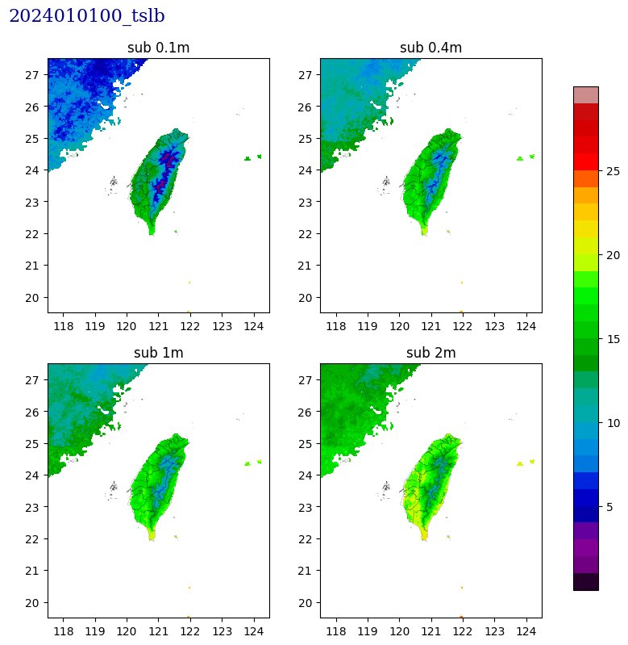
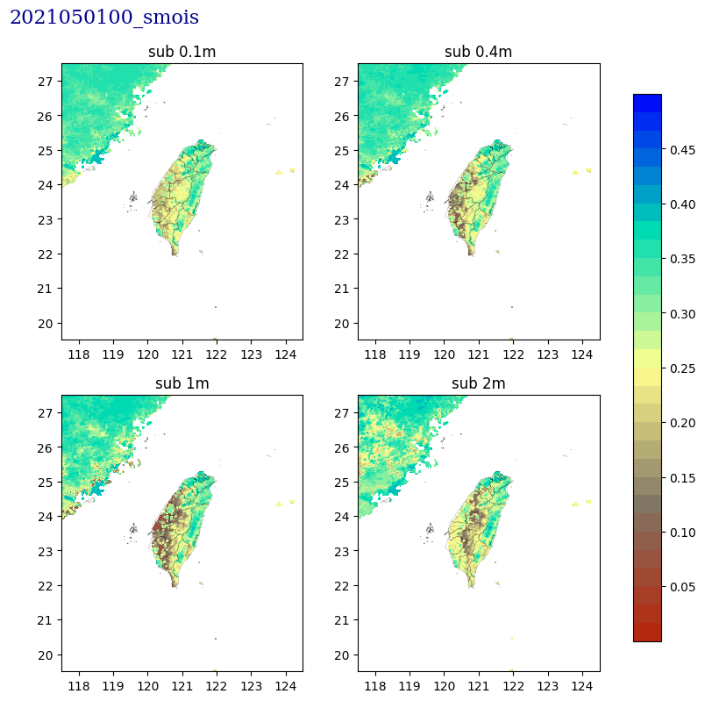
31,32 高解析土壤資料同化系統資料(HRLDAS) 土壤濕度 / 溫度
檔名 | 開始時間 | 結束時間 | 時間解析度 | 網格解析度 | 資料格式 | 資料數量 | 大小
SMOIS_2024070500.zip | 20240703 00 | 20240705 00 | 小時 | 3km | txt | 49
SMOIS_2024070506.zip | 20240703 00 | 20240705 06 | “ | “ | “ | 55
SMOIS_2024070512.zip | 20240703 00 | 20240705 12 | “ | “ | “ | 61
SMOIS_2024070518.zip | 20240703 00 | 20240705 18 | “ | “ | “ | 67
6小時1筆
每個txt文字檔含有i、j、lon、lat 及一個變數，i 與j 為模式格點編號，lon 與lat 為經度與緯度。土壤溫度與土壤濕度有4 層，欄位由左至右分別為地下10 公分、40 公分、100 公分及200 公分。

Slide 3
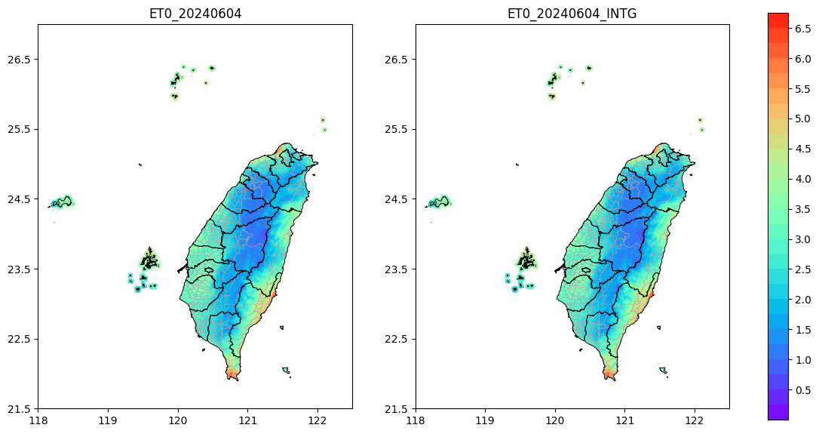
30. 參考蒸發散量(ET0)
檔名 | 時間 | 時間解析度 | 網格解析度 | 資料格式 | 資料數量 | 大小
20240604_ET0_GFE1km.tar.gz | 20240604 | 日 | 1km | bin, txt | 3
20240605_ET0_GFE1km.tar.gz | 20240605 | “ | “ | “ | “
1天1筆
一筆3個檔案:
網格ET0資料 (20240604_ET0_GFE1km.bin)
整合測站觀測之網格ET0資料(20240604_ET0_INTG_GFE1km.bin)
測站觀測ET0 (20240604_stn_ET0.txt)

Slide 4
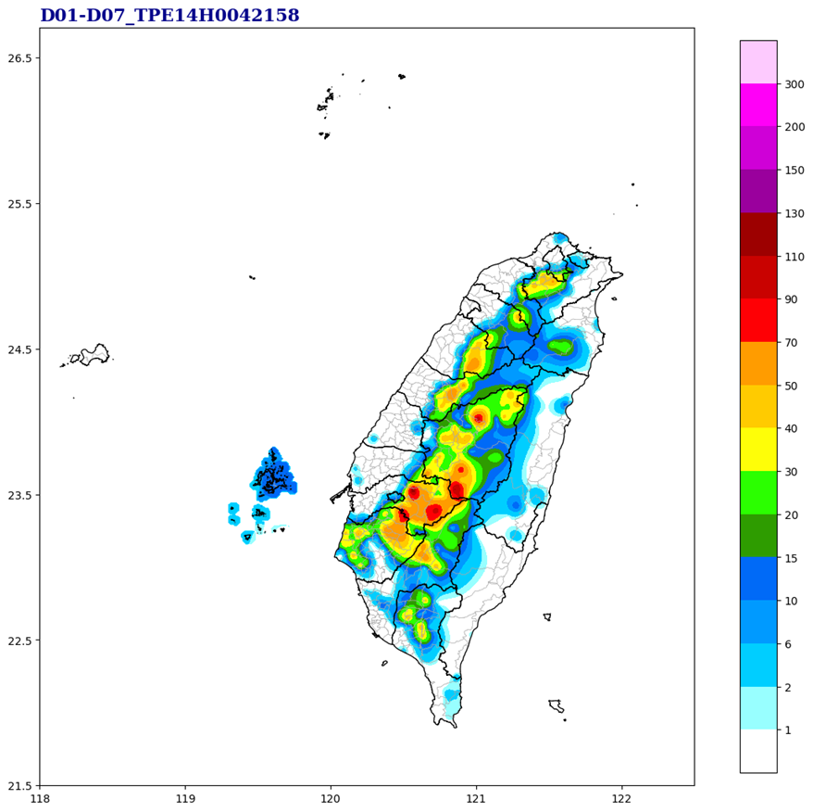
12. 臺灣高解析格點(1km)未來1-2週降雨機率預報
檔名 | 時間 | 時間解析度 | 網格解析度 | 資料格式 | 資料數量 | 大小
GEFSv12_AP_2024070100.tar.gz | 20240701 | 7日 | 1km | bin | 8*21
GEFSv12_AP_2024070200.tar.gz | 20240702 | “ | “ | “ | “
1天1筆
每筆共8個資料夾，一個資料夾含括連續七天(D1-D7, D2-D8, ...)
  內含21個檔案:
  7日累積雨量單一預報(APPM)
  7日累積雨量系集預報(AP ensemble) *20組
檔名 : {變數}{系集}{格點數量}
Ex. TPEPMH0042158 (單一預報)
Ex. TPE01H0042158 (系集成員_第1預報)
Ex. TPE20H0042158 (系集成員_第20預報)

Slide 5
14. 臺灣高解析格點(1km)未來3-4週降雨機率預報
檔名 | 時間 | 時間解析度 | 網格解析度 | 資料格式 | 資料數量 | 大小
GEFSv12_AP_Week3-4_2024060400.tar.gz | 20240604 | 14日 | 1km | bin | 21
GEFSv12_AP_Week3-4_2024060500.tar.gz | 20240605 | “ | “ | “ | “
1天1筆
每筆1個資料夾(D15-D28)
  21個檔案:
  14日累積雨量單一預報(APPM)
  14日累積雨量系集預報(AP ensemble)* 20組
檔名 : {變數}{系集}{格點數量}
Ex. TPEPMH0042158 (單一預報)
Ex. TPE01H0042158 (系集成員_第1預報)
Ex. TPE20H0042158 (系集成員_第20預報)

Slide 6
13. 鄉鎮雨量三分類機率預報
檔名 | 時間 | 時間解析度 | 資料格式 | 資料數量 | 大小
PREP_TOWN_BMA_ini202405.tar.gz | 202405 | 月 | csv | 3
PREP_TOWN_BMA_ini202406.tar.gz | 202406 | “ | “ | “
1月1筆
”預報縣市及鄉鎮代碼.xlsx”
每月產製一次、每次會含有6個csv檔案(溫度、雨量各3)
雨量(鄉鎮)機率預報：
例: PREP_TOWN_BMA_ini202403_fst202404.csv
PREP_TOWN_BMA_ini202403_fst202405.csv
PREP_TOWN_BMA_ini202403_fst202406.csv
PREP雨量、TOWN鄉鎮、BMA降尺度模式、ini202403初始月份、fst202404預報月份

Slide 7
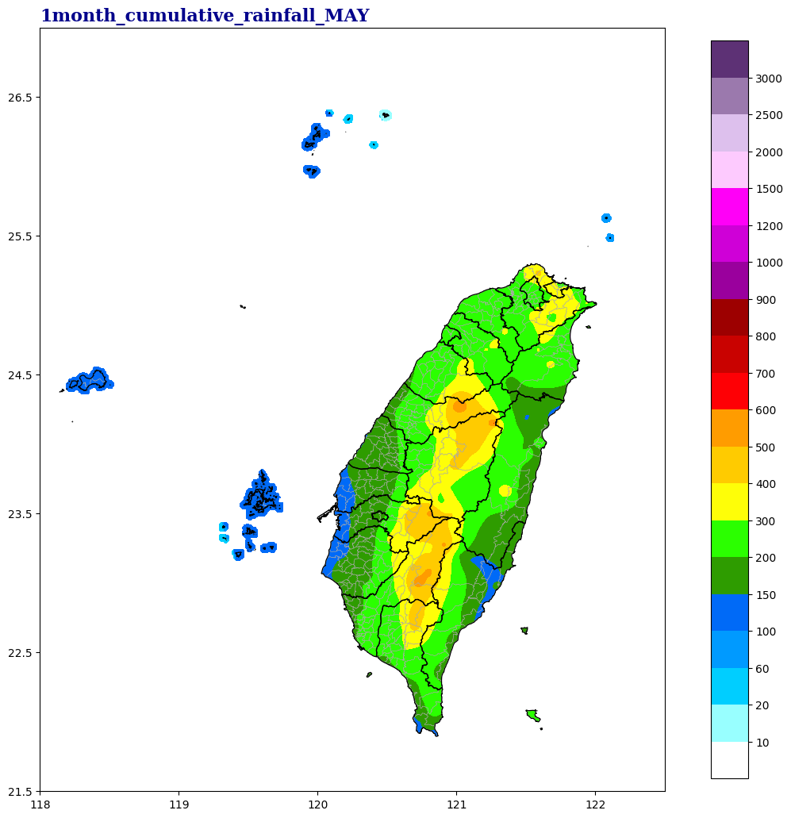
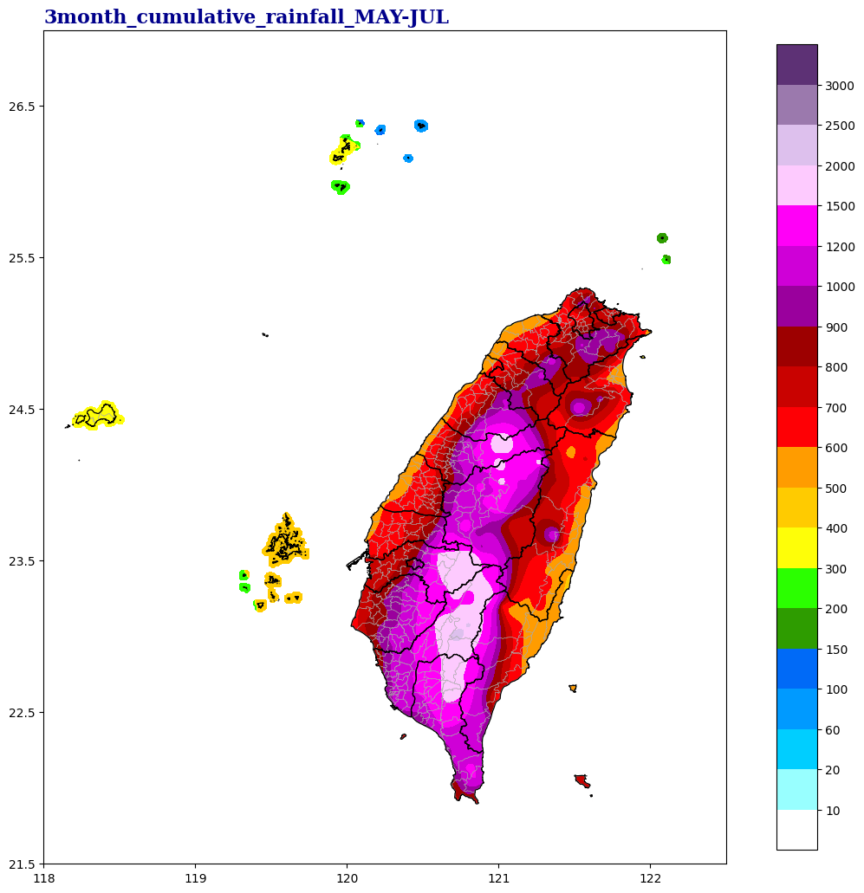
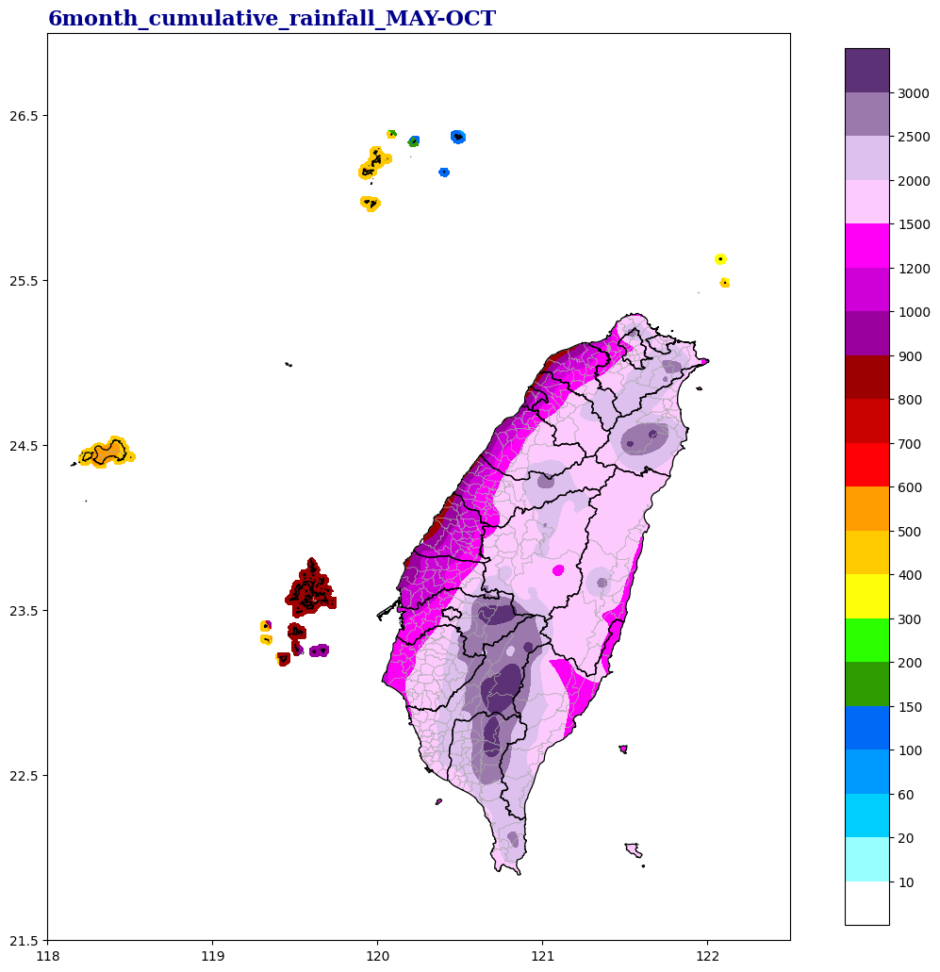
8. 氣候法建構之滾動式1、3、6個月累積雨量推估
檔名 | 時間解析度 | 網格解析度 | 資料格式 | 檔案數量 | 大小
1month | 1個月 | 1km | bin | 12
3month | 3個月 | 1km | bin | 12
6month | 6個月 | 1km | bin | 12
此份資料是用歷史資料推估1.3.6個月的雨量氣候值
5月
5-7月
5-10月
每個月推估未來1、1-3及1-6個月；
例如2022年1月推估2022年2月、2-4月及2-7月資料
檔名 : {累積月份數}month_cumulative_rainfall_{起始月份}.bin
  1month_cumulative_rainfall_JAN.bin (1月份累積雨量)
  3month_cumulative_rainfall_JAN-MAR.bin (1~3月份累積雨量)
  6month_cumulative_rainfall_JAN-JUN.bin (1~6月份累積雨量)

Slide 8
28. 歷史氣象乾旱統計分析(歷史大雨日數、小雨日數、高溫日數統計)
(還沒好)
2012 - 2022
檔名 | 時間 | 檔案數量 | 時間解析度 | 格式
 |  |  |  | png
年: 1張
季: 4張
月: 12張
2012.0101-1231_GridTX02ge35_UK.CWB1km .png
2012
2013
2012.0101-0229_GridTX02ge35_UK.CWB1km.png
RR80(大雨日)
2012.0101-0131_GridTX02ge35_UK.CWB1km.png
….
2022
RR1(小雨日)
GE35(高溫日數)

Slide 9
31,32. HRLDAS歷史分析場網格資料(土壤溫度、土壤濕度)
201703 – 202406 (88個月)
檔名 | 開始時間 | 結束時間 | 時間解析度 | 網格解析度 | 資料格式 | 資料數量 | 大小
202108-smois-3km.tar.gz | 20240801 00 | 20240831 23 | 小時 | 3km | txt | 24(時)*31(日)
202109-smois-3km.tar.gz | 20240901 00 | 20240930 23 | “ | “ | “ | 24(時)*30(日)
1月1筆

Slide 10
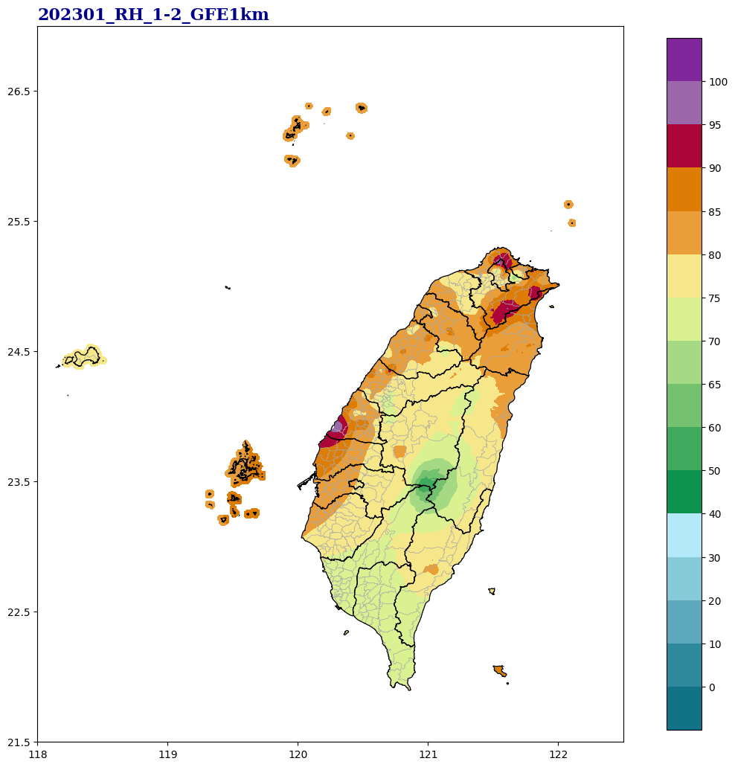
27. 相對濕度網格資料
1-1
1-2
測站版本
網格化方法號
2012 – 2023 (12年)
年 | 空間解析度 | 格式 | 月 |  |  | 日 |  |  | 時
 |  |  |  | 檔案數量 | size |  | 檔案數量 | size |  | 檔案數量 | size
2023 | 1km | bin |  | 12 |  |  | 365 |  |  | 365*24
 | 2.5km | bin |  | 12 |  |  | 365 |  |  | 365*24
2022 | 1km
 | 2.5km
RH_1-2_DY_GFE1km_GRD_2023.7z
RH_1-2_MN_GFE1km_GRD_2023.7z
RH_1-2_HR_GFE1km_GRD_2023.7z
RH_1-2_DY_GFE2.5km_GRD_2023.7z
RH_1-2_MN_GFE2.5km_GRD_2023.7z
RH_1-2_HR_GFE2.5km_GRD_2023.7z
‘2023’、’2022’、’2021之前’檔案存放方式各不同，

Slide 11
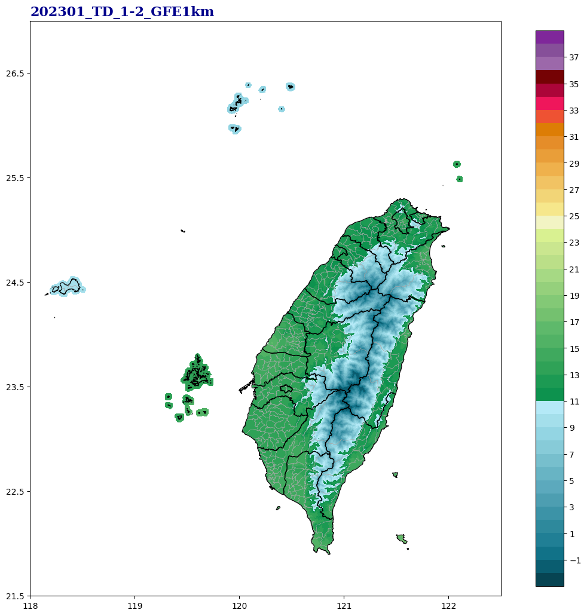
26. 露點溫度網格資料
1-1
1-2
測站版本
網格化方法號
2012 – 2023 (12年)
年 | 空間解析度 | 格式 | 月 |  |  | 日 |  |  | 時
 |  |  |  | 檔案數量 | size |  | 檔案數量 | size |  | 檔案數量 | size
2023 | 1km | bin |  | 12 |  |  | 365 |  |  | 365*24
 | 2.5km | bin |  | 12 |  |  | 365 |  |  | 365*24
2022 | 1km
 | 2.5km
TD_1-2_DY_GFE1km_GRD_2023.7z
TD_1-2_MN_GFE1km_GRD_2023.7z
TD_1-2_HR_GFE1km_GRD_2023.7z
TD_1-2_DY_GFE2.5km_GRD_2023.7z
TD_1-2_MN_GFE2.5km_GRD_2023.7z
TD_1-2_HR_GFE2.5km_GRD_2023.7z

Slide 12
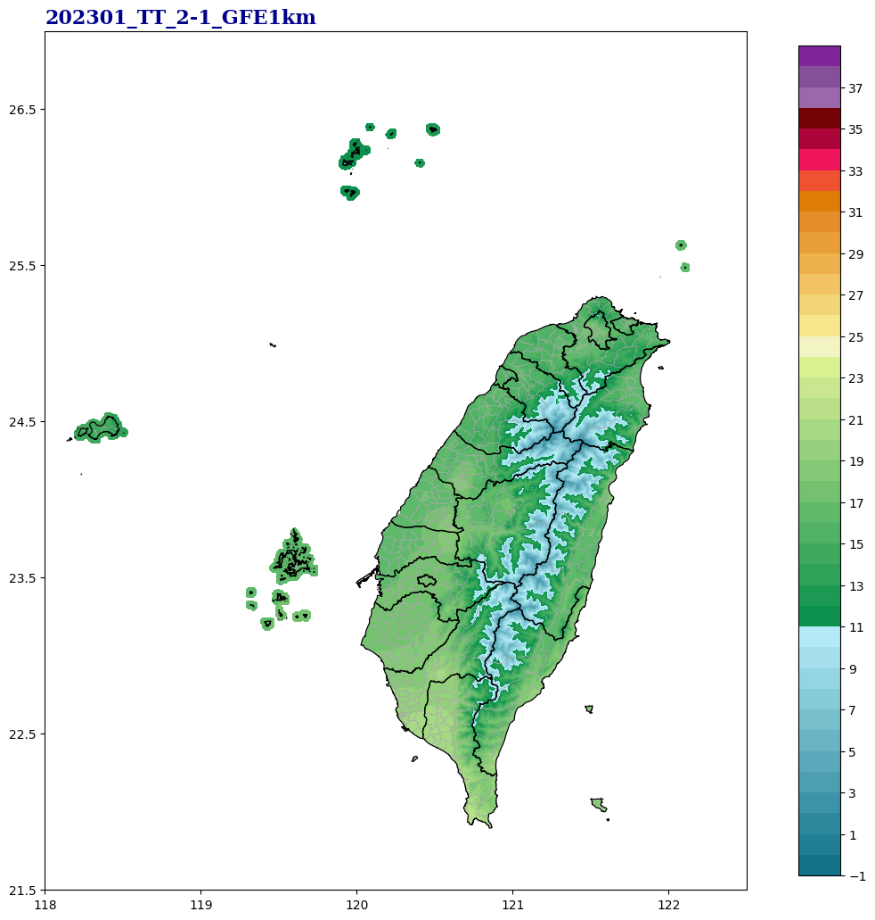
25. 溫度觀測網格資料(新:231站)
1-1
2-1
測站版本
網格化方法號
2012 – 2023 (12年)
年 | 空間解析度 | 格式 | 月 |  |  | 日 |  |  | 時
 |  |  |  | 檔案數量 | size |  | 檔案數量 | size |  | 檔案數量 | size
2023 | 1km | bin |  | 12 |  |  | 365 |  |  | 365*24
 | 2.5km | bin |  | 12 |  |  | 365 |  |  | 365*24
2022 | 1km
 | 2.5km
TT_2-1_DY_GFE1km_GRD_2023.7z
TT_ 2-1 _MN_GFE1km_GRD_2023.7z
TT_ 2-1 _HR_GFE1km_GRD_2023.7z
TT_ 2-1 _DY_GFE2.5km_GRD_2023.7z
TT_ 2-1 _MN_GFE2.5km_GRD_2023.7z
TT_ 2-1 _HR_GFE2.5km_GRD_2023.7z

Slide 13
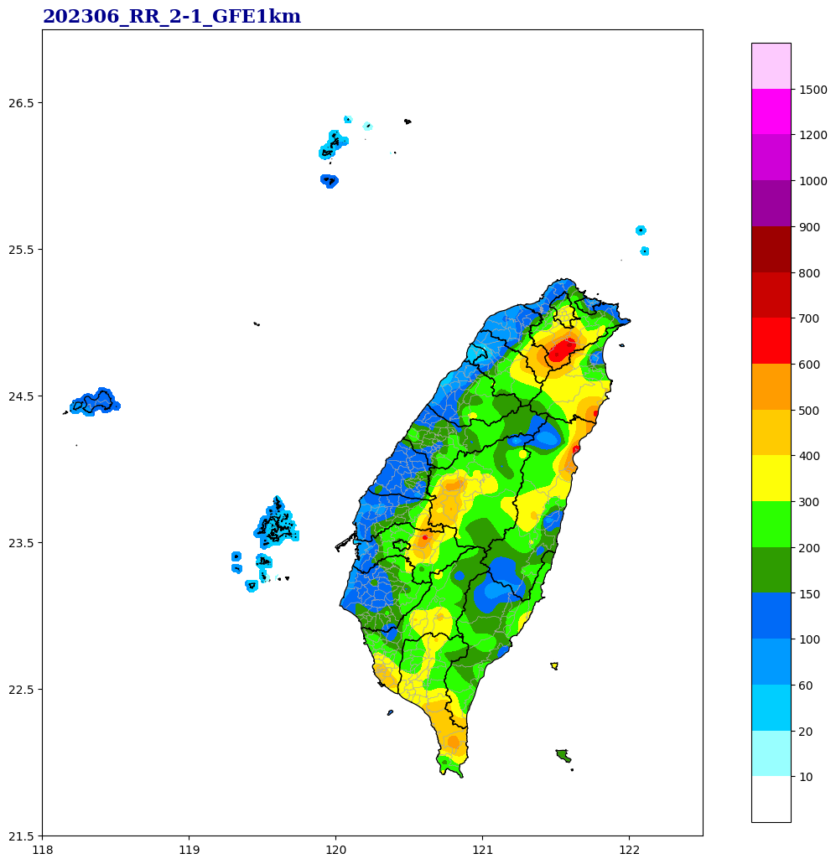
6. 雨量觀測網格資料(新:430站)
1-1
2-1
測站版本
網格化方法號
2012 – 2023 (12年)
年 | 空間解析度 | 格式 | 月 |  |  | 日 |  |  | 時
 |  |  |  | 檔案數量 | size |  | 檔案數量 | size |  | 檔案數量 | size
2023 | 1km | bin |  | 12 |  |  | 365 |  |  | 365*24
 | 2.5km | bin |  | 12 |  |  | 365 |  |  | 365*24
2022 | 1km
 | 2.5km
RR_ 2-1 _DY_GFE1km_GRD_2023.7z
RR_ 2-1_MN_GFE1km_GRD_2023.7z
RR_ 2-1 _HR_GFE1km_GRD_2023.7z
RR_ 2-1_DY_GFE2.5km_GRD_2023.7z
RR_ 2-1 _MN_GFE2.5km_GRD_2023.7z
RR_ 2-1_HR_GFE2.5km_GRD_2023.7z

